Slide 1
区块链软件架构

Slide 2
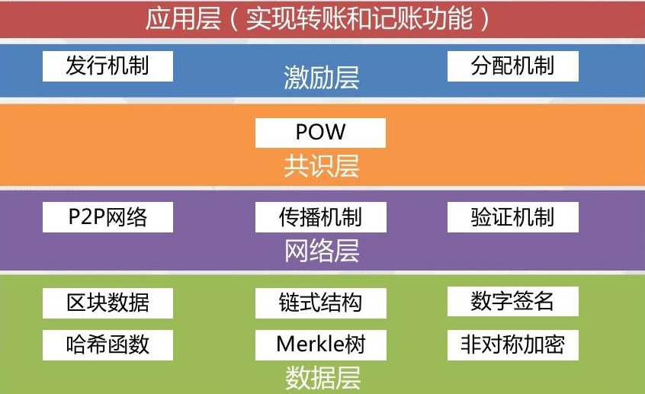
区块链技术架构

Slide 3
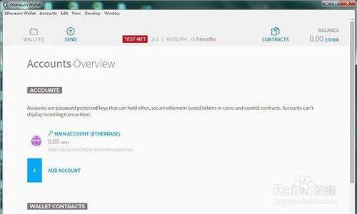
应用层主要由客户端完成记账转账功能
应用层
激励层
共识层
网络层
数据层

Slide 4
应用层
发行机制
以比特币为例，所有的比特币均通过奖励给那些创建新区块的矿工的方式产生，该奖励大约每四年减半。目前比特币系统平均每10分钟产生一个新区块，每个区块奖励12.5个比特币给矿工，这是货币发行的方式
激励层
共识层
另一个激励的来源是交易费
网络层
所有交易都需要支付手续费给记录区块的矿工，如果某笔交易的交易费不足，那么矿工将拒绝执行
数据层

Slide 5
拜占庭将军问题
应用层
假如几支拜占庭将军领导的军队驻扎在敌方城池周围，准备攻城。将军们之间只能通过通信的方式相互沟通。在观察敌情之后，他们需要共同确定行动。但是，其中一些将军可能是叛徒，他们会试图阻止忠诚将军之间达成一致行动。拜占庭问题实质就是在分布式的网络中如何在有不明数量的作恶节点的情况下仍然达成共识。
激励层
共识层
网络层
工作量证明机制（Proof of work, POW）
所有节点都平等的计 算一个数学难题，最先获得答案的节点将获得这个区块的发布权。全网算力同时形成区块链的防火墙，降低黑客的攻击风险。
数据层

Slide 6
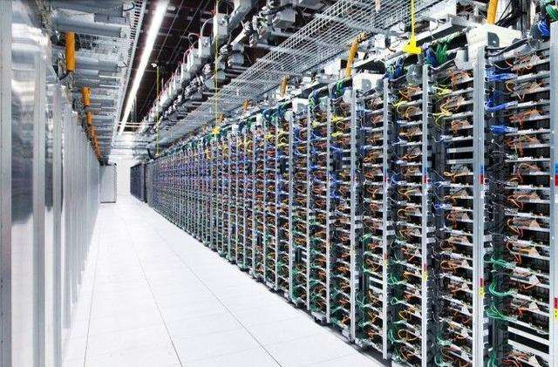
应用层
激励层
共识层
网络层
数据层
CPU挖矿
GPU挖矿
专用芯片挖矿
矿池

Slide 7
“双花”问题
应用层
区块链为每一笔交易加入了时间戳，使用了UTXO模型。
简单的说就是如何保证每一笔数字现金都只会被花掉一次，避免重复支出。
激励层
共识层
51%攻击
网络层
所谓51%攻击，就是利用比特币使用算力作为竞争条件的特点，使用算力优势撤销自己已经发生的付款交易。
51%攻击不能修改数据，但可以产生“双花”攻击。
数据层

Slide 8
应用层
为什么区块链10分钟发布一次
激励层
区块的间隔时间越短，包含的交易越少，浪费也越大，网络延迟对区块链的稳定影响也越大，容易形成分叉。
共识层
如何保证区块发布时间保持在10分钟
网络层
每完成2010个块，根据出块的平均时间调整一次难度。
数据层

Slide 9
应用层
P2P网络
激励层
又称点对点技术，是没有中心服务器，依靠用户群交换信息的互联网体系。P2P架构天生具有耐攻击、高容错的优点。由于服务是分散在各个结点之间进行的，部分结点或网络遭到破坏对其他部分的影响很小。
共识层
网络层
数据层

Slide 10
应用层
P2P网络每个节点以区块链的形式全量存储着所有的交易记录
激励层
共识层
硬分叉
网络层
数据层

Slide 11
应用层
非对称加密
（1）公钥和私钥成对出现，公钥公开，私钥保密。
（2）私钥加密的信息只有对应的公钥才能解密。
（3）公钥加密的信息只有对应的私钥才能解密。
激励层
共识层
网络层
数据层

Slide 12
钱包地址的生成
应用层
不可逆
激励层
随机数
私钥
公钥
共识层
不可逆
网络层
地址
公钥哈希
数据层

Slide 13
UTXO（未花费的交易输出）
应用层
UTXO面值
UTXO面值
激励层
花费
拥有者1公钥
上一位拥有者签名
拥有者2公钥
上一位拥有者签名
共识层
网络层
数据层
拥有者1私钥
拥有者2私钥

Slide 14
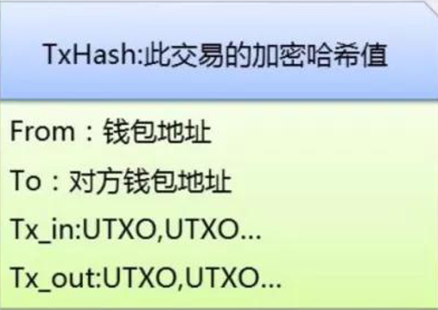
交易数据包含哪些信息
应用层
激励层
共识层
交易主信息
网络层
数据层

Slide 15
矿工交易数据的验证
应用层
激励层
UTXO是否存在状态集中
数字签名是否正确
放入区块链
共识层
网络层
数据层

Slide 16
区块链2.0架构

Slide 17
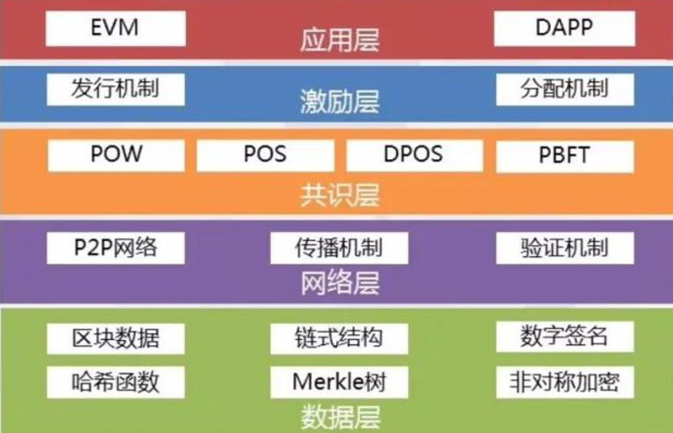
架构升级
应用层增加了智能合约功能
缩短出块时间为16秒
加入DPOS、POS和PBFT
扩充了区块，支持发送数据和变量，采用优化的加密算法和Merkle树

Slide 18
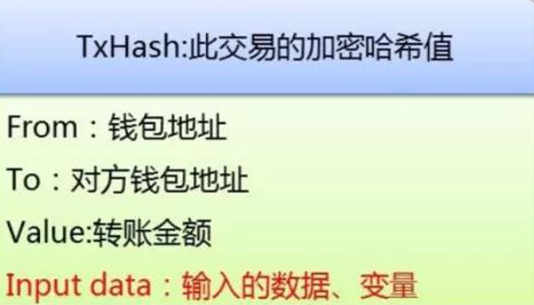
交易数据Input data
合约层
激励层
共识层
交易主信息
网络层
数据层

Slide 19
合约层
PBFT
股权证明POS
授权股权DPOS
激励层
通过数学算法实现，不需代币，33%容错，适合联盟链
股份制，通过币天数决定记账权，适合公有链
民主议会制，通过选举决定记账权，适合公有链
共识层
网络层
数据层

Slide 20
优点
合约层
不需要大量算力进行挖矿，可以大量的节省资源消耗，同时提高交易的速度，以太坊未来采用POS共识机制后，可以实现秒级确认。
激励层
共识层
缺点
网络层
PBFT不能防范女巫攻击，不适合公有链，但性能很好。POS和DPOS需要代币参与，不适合行业应用。
数据层

Slide 21
合约层
降低区块间隔到16秒，为防止分叉，加入叔伯块的奖励
激励层
由于区块生成间隔时间太短，延迟2秒都对整个网络的POW运算有很大影响，容易分叉，为鼓励维护主链，分叉的区块也有奖励。
共识层
网络层
数据层

Slide 22
合约层
以太坊虚拟机（EVM）
激励层
以太坊中国智能合约的运行环境。以太坊的智能合约通过以太坊虚拟机（EVM）解释成字节码进行执行。
共识层
网络层
数据层

Slide 23
智能合约部署原理
智能合约代码
合约层
钱包客户端
SOLC编译
EVM字节码
激励层
RPC接口
共识层
网络层
以太坊节点
以太坊节点
以太坊节点
数据层
以太坊节点互相连接以构成以太坊网络
智能合约二进制码
智能合约二进制码
智能合约二进制码
区块链数据
区块链数据
区块链数据

Slide 24
部署的数据流
合约层
合约代码
二进制代码
交易数据
TxHash：交易哈希值
From：用户账户
To：空地址
data：合约二进制代码
区块链数据
Address：智能合约地址
Balance：合约余额
data：合约二进制代码
激励层
SOLC编译
发送交易
矿工挖矿
共识层
网络层
数据层

Slide 25
智能合约运行原理
交易数据
TxHash：交易哈希值
From：用户账户
To：智能合约地址
Data：调用的函数及参数
钱包客户端
合约层
发起交易，进行智能合约的交互
RPC接口
激励层
共识层
以太坊节点
以太坊节点
以太坊节点
网络层
Geth节点互相连接以构成以太坊网络
输入合约参数
输入合约参数
输入合约参数
数据层
本地EVM
本地EVM
本地EVM
互相验证
互相验证
运算结果
运算结果
运算结果
区块链数据
区块链数据
区块链数据

Slide 26
什么是Dapp
合约层
智能合约相当于服务器的后台，要实现与用户的友好体验，还需要一个前台页面，通过RPC接口与后台对接，实现网页访问，部署在服务器上，拥有完整的智能合约+前台交互界面的组合体，成为Dapp。
激励层
共识层
网络层
Dapp的特征
1.程序开源，数据加密保存在公开且去中心化的区块链上；
2.应用必须通过标准算法来生产代币，代币根据应用需要使用，提供贡献的用户都应该获得代币奖励；
3.根据市场反馈改进，必须由多数用户一致同意。
数据层

